Slide 1
PASSIVE VOICE

Slide 2
Όπως και στα ελληνικά, έτσι και στα αγγλικά τα ρήματα συναντώνται σε δύο «φωνές», την ενεργητική (=πλένω) και την παθητική (=πλένομαι).
Όπως φανερώνει και το όνομά τους:
Η ενεργητική δηλώνει πως το υποκείμενο κάνει μια ενέργεια. e.g. I open the box.
Η παθητική δηλώνει πως το υποκείμενο παθαίνει κάτι. e.g. The box is opened.
Η παθητική φωνή χρησιμοποιείται όταν θέλουμε να δώσουμε έμφαση στο τι συνέβη- στην πράξη- και όχι στο ποιος έκανε την πράξη- ποιητικό αίτιο.

Slide 3
ΒΗΜΑΤΑ ΜΕΤΑΤΡΟΠΗΣ ΤΗΣ ΕΝΕΡΓΗΤΙΚΗΣ ΦΩΝΗΣ ΣΕ ΠΑΘΗΤΙΚΗ
1.Βρίσκουμε το υποκείμενο, το ρήμα και το αντικείμενο της πρότασής μας.
2.Μετατρέπουμε το αντικείμενο της πρότασης μας σε υποκείμενο της καινούργιας πρότασης που σκοπεύουμε να φτιάξουμε στην παθητική φωνή.
3.Μετατρέπουμε το ρήμα της ενεργητικής πρότασης στον αντίστοιχο χρόνο της παθητικής φωνής και το τοποθετούμε στην καινούργια μας πρόταση. Εδώ προσέχουμε το αριθμό (αν δηλαδή το καινούργιο μας υποκείμενο είναι ένα ή πολλά).
4.Βάζουμε το ρήμα της κύριας πρότασης σε 3η στήλη (αν είναι ανώμαλο) ή προσθέτουμε απλώς την κατάληξη –ed (αν είναι ομαλό).
5.Μετατρέπουμε το υποκείμενο της αρχικής μας πρότασης σε ποιητικό αίτιο(agent).
6.Aν το ποιητικό αίτιο είναι συγκεκριμένο τότε το τοποθετούμε στο τέλος της πρότασης χρησιμοποιώντας την πρόθεση “BY”. Αν όμως είναι αφηρημένο (he , someone, they, some people etc.) παραλείπεται.

Slide 4
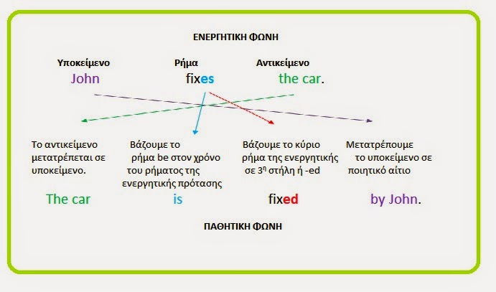

Slide 5
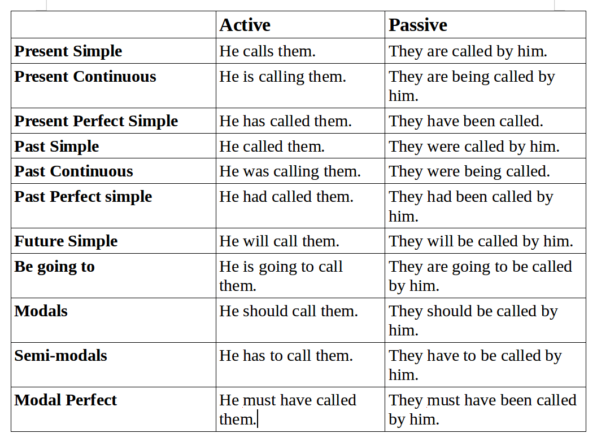

Slide 6
Agent (= ποιητικό αίτιο)
Το υποκείμενο της ενεργητικής πρότασης μετατρέπεται σε ποιητικό αίτιο. Το ποιητικό αίτιο μας δίνει την πληροφορία για το ποιος έκανε την πράξη.
Στην παθητική φωνή δίνουμε έμφαση στην ίδια την πράξη-γεγονός παρά στο ποιος έκανε την πράξη αυτή. Γι' αυτό και τις περισσότερες φορές το ποιητικό αίτιο παραλείπεται, ειδικότερα όταν είναι γενικό και αόριστο.
ΠΟΤΕ ΠΑΡΑΛΕΙΠΕΤΑΙ ΤΟ ΠΟΙΗΤΙΚΟ ΑΙΤΙΟ
Συνήθως παραλείπεται όταν το υποκείμενο της ενεργητικής πρότασης είναι:
1. Προσωπική αντωνυμία (Ι, you, he, she, it, we, they)
Active: He invited me to his birthday party.
Passive: I was invited to his birthday party (by him).
2. Αόριστη αντωνυμία (someone, anyone, everyone)
Active: Someone has eaten my sandwich.
Passive: My sandwich has been eaten (by someone).

Slide 7
Επίσης παραλείπεται όταν:
1. Εννοείται εύκολα κατανοητό από τα συμφραζόμενα.
e.g. The murderer has been arrested. (The police have arrested the murderer.)
2. Δεν είναι σημαντικό να αναφέρω ποιος έκανε την πράξη, δεν μας νοιάζει.
e.g. I was advised to apply for a visa in advance. (δεν με ενδιαφέρει από ποιον)
3. Στην απρόσωπη σύνταξη της παθητικής φωνής.
e.g. It has been decided to cancel next week's meeting.
Όταν θέλω να δηλώσω το μέσo, το εργαλείο, το όργανο με το οποίο έγινε μια πράξη δεν χρησιμοποιώ το by αλλά το with.
e.g. The crowds were dispersed with tear gas.
e.g. He was hit with a branch while walking in the woods.

Slide 8
MODAL VERBS
Ακολουθούμε την εξής δομή:
modal + be + verb-ed ή 3η στήλη (present)
modal + have been + verb-ed ή 3η στήλη (past)
ACTIVE VOICE PASSIVE VOICE
e.g. You can paint the wall quickly. --> The wall can be painted quickly.
e.g. You could have finished the project on time. --> The project could have been finished on time.

Slide 9
VERBS OF SENSES (= ρήματα αισθήσεως)
Ενώ στην ενεργητική φωνή τα ρήματα αισθήσεως ακολουθούνται από bare infinitive (= απαρέμφατο) στην παθητική ακολουθούνται από to infinitive.
ACTIVE VOICE PASSIVE VOICE
e.g. Nobody saw her park the car. --> She wasn't seen to park the car.
e.g. I saw Bill run away. --> Bill was seen to run away.
e.g. She made them try it again. --> They were made to try it again.

Slide 10
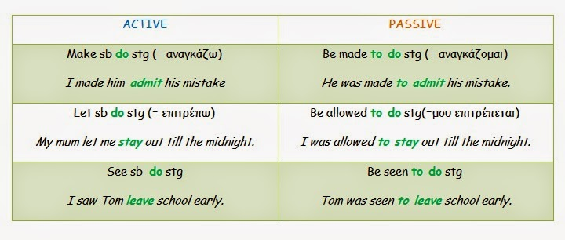

Slide 11
IMPERATIVE (= προστακτική)
Ο σχηματισμός της παθητικής προστακτικής γίνεται με τη βοήθεια των modal: must be / should be
ACTIVE VOICE PASSIVE VOICE
e.g. Put out that cigarette. --> That cigarette should/must be put out.
e.g. Don't close that window. --> That window shouldn't/mustn't be closed.

Slide 12
QUESTIONS
Προκειμένου να μην μπερδευτούμε κατά τη μετατροπή των ερωτηματικών προτάσεων στην παθητική φωνή, αρχικά μετατρέπουμε την ενεργητική ερωτηματική πρόταση σε κατάφαση.
ΕΡΩΤΗΣΗ ΚΑΤΑΦΑΣΗ
When will they fix the car? --> They will fix the car.
Στη συνέχεια σχηματίζουμε την παθητική φωνή σύμφωνα με τον γνωστό μας κανόνα.

Slide 13
ACTIVE VOICE PASSIVE VOICE
They will fix the car. --> The car will be fixed.
Τέλος κάνουμε αντιστροφή προκειμένου να σχηματιστεί η ερωτηματική δομή της πρότασης. Αν υπάρχει κάποια ερωτηματική λέξη (what- who- how- when) την βάζω απλώς στην αρχή της πρότασης χωρίς να αλλάξει κάτι.
KATAΦΑΣΗ ΕΡΩΤΗΣΗ
The car will be fixed. --> Will the car be fixed?
When will they fix the car? --> When will the car be fixed?
More examples
What do they normally do there? --> What is normally done there?
How did they repair this? --> How was this repaired?
Who sent this email? --> Who was this email sent by? / By whom was this email sent?

Slide 14
IMPERSONAL PASSIVE
Active
They say women live longer than men.
Impersonal Passive
It is said that women live longer than men.
Personal Passive
Women are said to live longer than men.

Slide 15


Slide 16
PRESENT
People say that he works in a bank.
1. It is said that he works in a bank.
2. He is said to work in a bank.
PAST
People believe that she killed him.
1.It is believed that she killed him.
2.She is believed to have killed him
CONTINUOUS
People think that the weather is changing.
1. It is thought that the weather is changing.
2. The weather is thought to be changing.

